Slide 1
Аналіз впливу музичної терапії на емоційний стан людини
Виконавець Дар’я Шиян

Slide 2
Мета проекту:
Метою цього проекту є вивчення кореляції між прослуховуванням музики та психічним здоров'ям серед певної групи населення. Це дослідження покликане виявити можливий статистично значимий взаємозв'язок між цими двома факторами та зрозуміти, як прослуховування музики може впливати на психічне здоров'я.
Отримані результати можуть сприяти розробці нових ефективних методів психотерапії чи підтримки психічного здоров'я через музичні впливи та забезпечити глибше розуміння впливу музики на загальний добробут людини.

Slide 3
Вибір технологій для дослідження:
Python та бібліотеки pandas та matplotlib для обробки даних, візуалізацій та статистичних розрахунків.
Tableau для створення дашборду та візуалізації.
Excel - для проведення статистичних розрахунків, сегментації та первинної обробки даних.

Slide 4
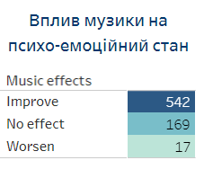
Вплив музики на психо-емоційний стан:
Провівши опитування і побудувавши візуалізацію, яка оцінює вплив музики на стан людини, можна побачити, що більшість людей із вибірки - 542 особи із 728 чоловік відчувають позитивний ефект.
Тільки 17 чоловік із вибірки, відчувають погіршення свого стану.

Slide 5
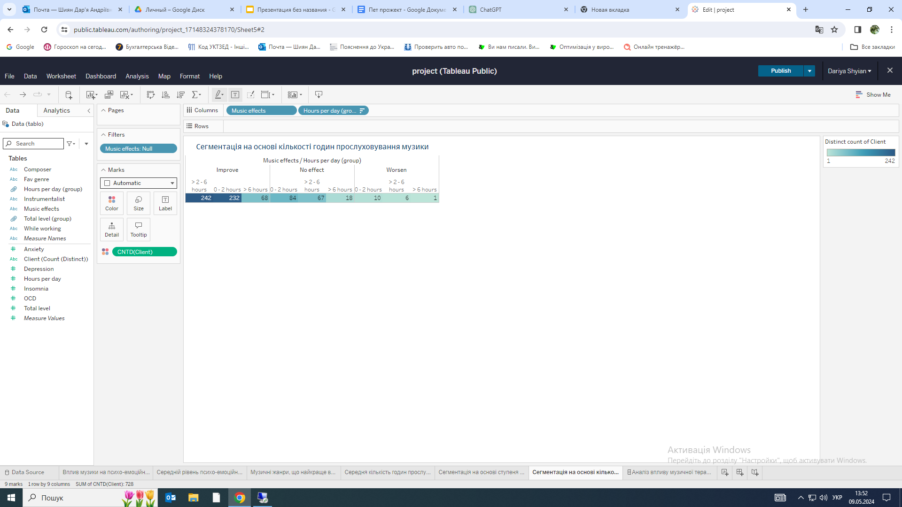
Сегментація на основі кількості годин прослуховування
Провівши сегментацію на основі кількості годин музики, що прослуховується в день, можна побачити на візуалізації, що навіть при прослуховуванні до 2 годин на день у людей відчувається уже позитивний ефект.

Slide 6
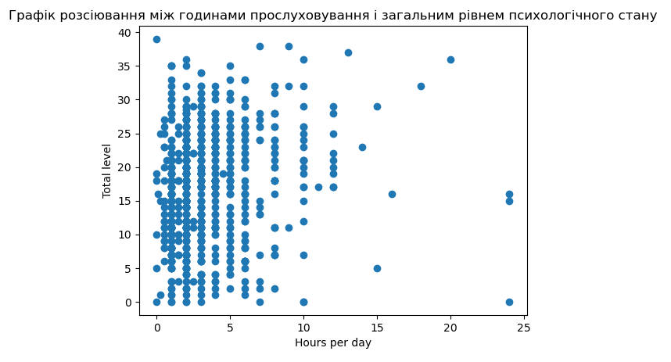
Кореляційний аналіз
Отриманий коефіцієнт кореляції між змінними "Години прослуховування в день" та "Загальний рівень психоемоційного стану" дорівнює приблизно 0.1509. Це значення не дуже велике, що вказує на досить слабкий або можливо відсутній зв'язок між цими двома змінними у нашому наборі даних.

Slide 7
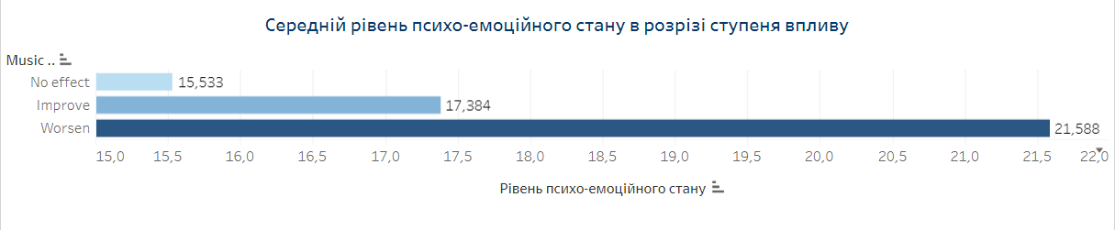
Аналіз середнього рівня психоемоційного стану в розрізі ступеня впливу
Можна переглянути візуалізацію середнього рівня психо-емоційного стану в розрізі ступеня впливу. Як бачимо, у людей, які відчувають погіршення від прослуховування музики, спостерігається досить високий рівень тривожності та депресії (21,6 бал), тому для цієї групи людей, першою лінією лікування, все ж таки має бути медикаментозна підтримка. Люди із середнім рівнем розладу (17,4) відчувають значиме покращення від музичної терапії.

Slide 8
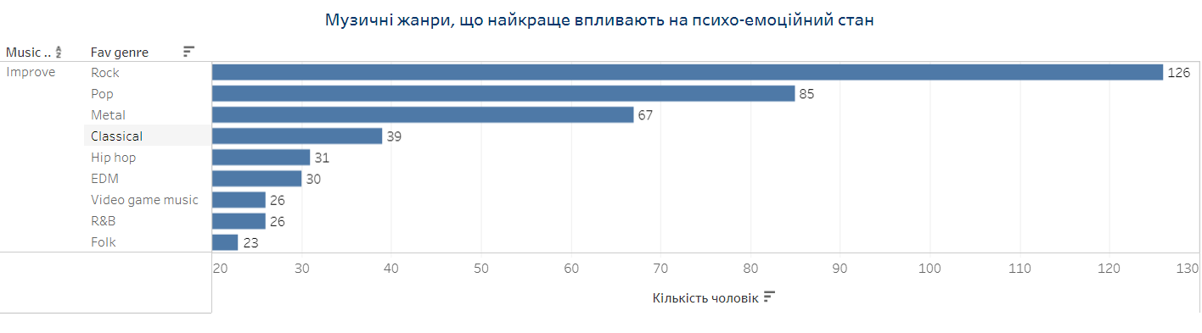
Аналіз музичних жанрів, що покращують психоемоційний стан
На даному графіку можна переглянути список музичних жанрів, які найкраще впливають на психо-емоційний стан людини. Найбільш популярними серед слухачів є напрямки - Rock, Pop, Metal та Classic. Ці жанри представляють різноманітний спектр музичних стилів, що дозволяє припустити, що людина може вибирати музику залежно від свого настрою або бажаного впливу на емоційний стан. Вплив музики на психоемоційний стан може бути дуже індивідуальним, і люди можуть по-різному реагувати на кожен жанр. Тому важливо пам'ятати, що те, що працює для однієї людини, не обов'язково буде ефективним для іншої.

Slide 9
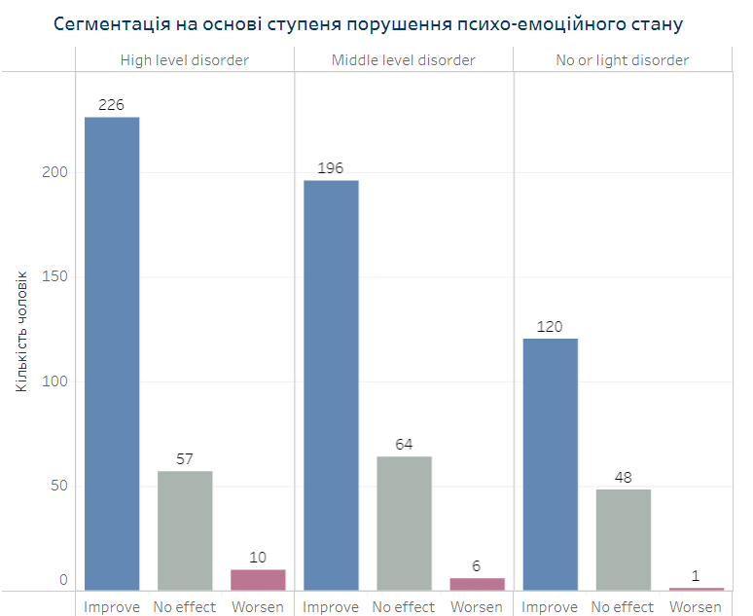
Графік сегментації на основі ступеню порушення
Можна дійти до висновку що в кожній з груп - відсутність або легкий розлад, середній ступінь або важкий ступінь розладу, спостерігається велика кількість людей, що відчувають покращення, після прослуховування музики.

Slide 10
Висновки:
Загальний позитивний ефект: Більшість людей із вибірки (542 особи із 728 чоловік ) відчувають позитивний ефект від прослуховування музики, що вказує на те, що музика може бути корисною для психічного здоров'я.
Негативний вплив на невелику кількість людей: Тільки невелика кількість людей (17 осіб) відчувають погіршення свого стану від прослуховування музики. Ці люди мають високий рівень тривожності та депресії, тому медикаментозне лікування може бути необхідним для них як перша лінія лікування.
Вплив різних музичних жанрів: Популярність різних музичних жанрів (Rock, Pop, Metal, Classic) серед респондентів свідчить про різні уподобання. Враховуючи різні уподобання людей, неможливо однозначно визначити, який музичний жанр найкраще впливає на емоційний стан.
Слабкий зв'язок між годинами прослуховування та рівнем психоемоційного стану: Коефіцієнт кореляції між годинами прослуховування музики та рівнем психоемоційного стану є низьким (0.15), що вказує на слабкий або відсутній зв'язок між цими двома змінними.
Позитивний ефект при мінімальному прослуховуванні: Навіть при прослуховуванні до 2 годин на день спостерігається позитивний ефект, що свідчить про те, що навіть невелике прослуховування музики може покращити психоемоційний стан.

Slide 11
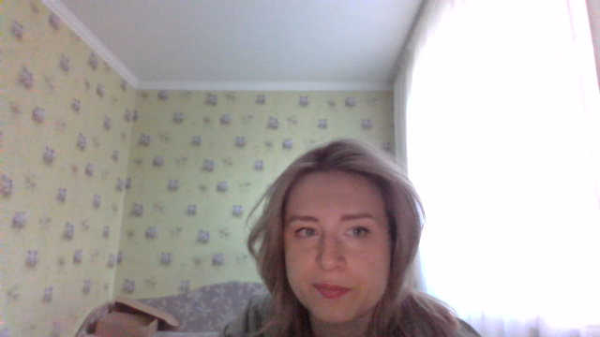
Рекомендації:
Подальше вивчення: Рекомендується провести подальші дослідження, щоб краще зрозуміти, які аспекти музики можуть мати найбільший вплив на різні групи населення з різними рівнями психічного здоров'я.
Індивідуальний підхід: Оскільки різні люди мають різні вподобання щодо музичних жанрів та різний психоемоційний стан, рекомендується розробляти індивідуальні рекомендації щодо прослуховування музики, враховуючи уподобання та особливості кожної людини.
Музична терапія: Враховуючи позитивний вплив музики, рекомендується розглянути можливість використання музичної терапії як доповнення до інших методів лікування психічних розладів, особливо для тих, хто відчуває помірний рівень розладів.
Збалансоване прослуховування: Враховуючи низький коефіцієнт кореляції між годинами прослуховування та психоемоційним станом, рекомендується збалансувати прослуховування музики та не збільшувати його безконтрольно.
Дослідження для підтримки специфічних груп: Зосередити додаткові дослідження на підтримці тих людей, які відчувають негативний вплив музики, для розробки спеціалізованих рекомендацій та підтримки. Можливо варто спробувати комбіновану терапію - медикаментозну та музичну.

